Slide 1





多通道测光巡天望远镜
Multi-channel Photometric Survey Telescope - Mephisto
云南大学中国西南天文研究所
South-Western Institute For Astronomy Research
陈丙秋 (bchen@ynu.edu.cn)
云南大学
2017.11.30 China-VO 大理
共建单位: 中国科学院南京天文光学技术研究所
中国科学院云南天文台

Slide 2
提纲
项目背景与介绍
望远镜设计
巡天计划
核心科学目标举例
巡天数据处理与分析

Slide 3


什么是Mephisto？
多通道测光巡天望远镜（Multi-channel Photometric Survey Telescope – Mephisto）:
  将成为国际上首台多通道、大视场、高精度成像巡天望远镜。
  其独特优势在于能同时在三个波段（ugi或vrz）拍摄同一天区的高质量测光图像，获取天体高精度多波段星等及实时颜色信息，录制天体运动、变化的“彩色记录片”。
Mephisto
LSST

Slide 4
大视场光学测光巡天
天文学以科学为导向，观测为基础，发现为驱动。
大天区面积高精度多波段成像测光巡天已成为发现和探索新天体、新现象，深入研究各类天体性质及其形成和演化的最重要的天文学研究手段。
Name | Aperture (m) | FOV (sq deg) | Filter Set | limiting magnitude | Area Coverage | Hemi sphere | First Light | Time domain
SDSS | 2.5 | 1.5 | ugriz | 22 (r) | 15000 | N | Complete | NO
XSTPS-GAC | 1.2 | 3.76 | gri | 19 (r) | 7000 | N | Complete | NO
PS1 | 1.8 | 7.0 | (grizY)_{P1} | 22.8 (r) | 30000 | N | Complete | YES
ZTF | 1.2 | 47.0 | gr | 20.4 (r) | 30000 | N | 2017 | YES
Gaia | 1.0 | 0.45 | G | 20 (G) | 41000 | NS | 2014 | YES
Skymapper | 1.35 | 5.2 | uvgriz | 22.6 (r) | 20000 | S | 2014 | YES
WFST | 2.5 | 6.55 | ugriz | 25.1 (r) | 20000 | N | 2020 | YES
LSST | 8.4 | 9.6 | ugrizy | 27.7 (r) | 20000 | S | 2021 | YES
Mephisto | 1.6 | 3.14 | uvgriz | 24.8 (r) | 26000 | N | 2021 | YES

Slide 5
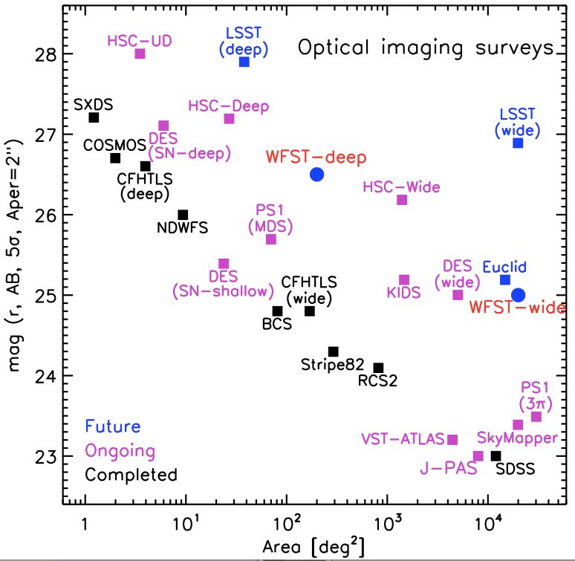
部分光学测光巡天
Mephisto
Constant A Ω t
Limiting magnitude (larger D)
Survey area (larger FOV)
Notes:
现在大型光学巡天项目不仅巡天天区越来越大，极限星等越来越深。

Slide 6
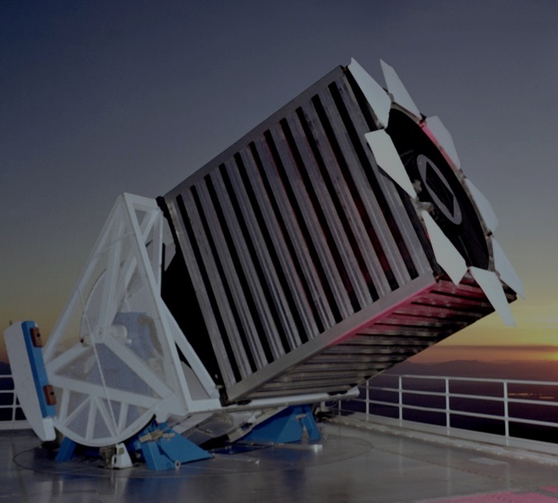
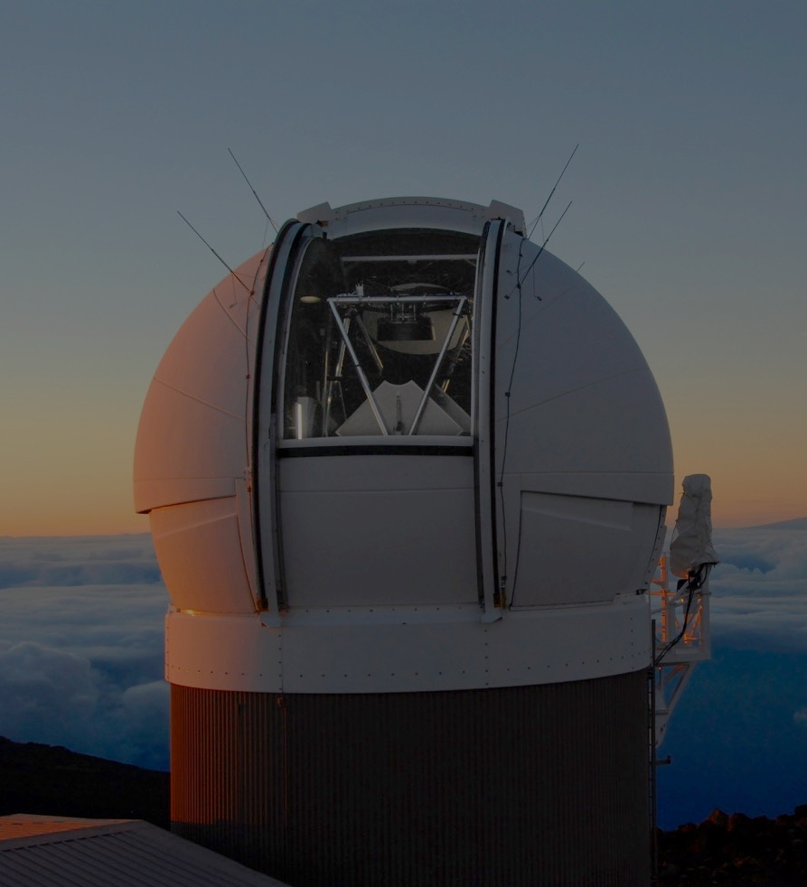
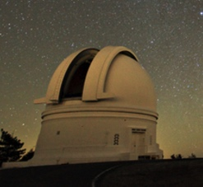
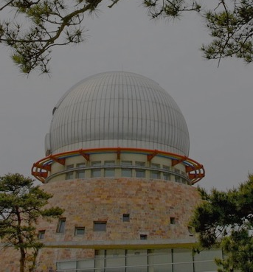
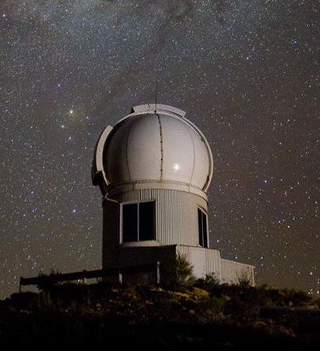
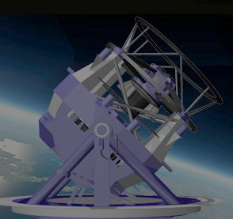
SDSS
2.5m, 7deg², ugriz
r < 22
PS1
1.8m, 7deg², grizY
r < 22.8
ZTF
1.2m, 47deg², gr
r < 20.4
拍照片
拍伪彩色电影
XSTPS-GAC
1.04m, 3.8deg², gri
r < 19
Skymapper
1.35m, 5.7deg², uvgriz
r < 22.6
LSST
8.4m, 10deg², ugrizy
r < 27.8
Notes:
更重要的是，已经完成了从拍单个历元即拍照片到拍多个历元，到时域天文的转变，即拍电影的转变。但是这些拍多个历元的望远镜，在同一时间只有一个波段能工作，比如LSST，当它u波段观测的时候，其他波段是不能用的，因此他们得到的电影我们成为伪彩色电影。

Slide 7
Mephisto: 更进一步拍彩色电影
科学需求: 时域天文
  开展变源、暂现源研究的瓶颈在于获取高精度的实时颜色信息以对其各类候选体进行快速分类与认证。
  实时颜色测量对变源、暂现源的证认、性质研究极为关键
多通道测光巡天望远镜 Mephisto:
  同时在三个波段（ugi或vrz）对同一天区进行高质量成像测光观测，获取高精度的实时颜色信息，录制宇宙天体运动和变化的彩色纪录片。
  Mephisto不仅显著提高了巡天的效率和颜色定标精度，更重要的是通过提供高精度的实时颜色信息，有效地解决了上述变源与暂现源研究面临的瓶颈。
Mephisto
LSST
Notes:
而我们要做的Mephisto将推动大视场光学巡天更进一步，即拍彩色电影。

Slide 8
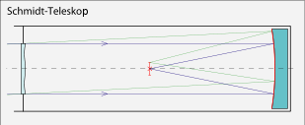
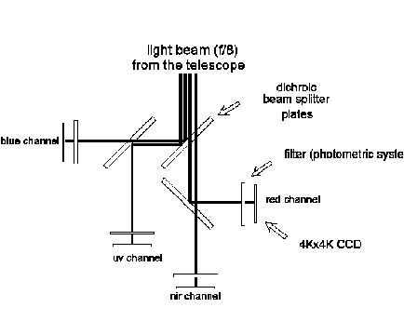
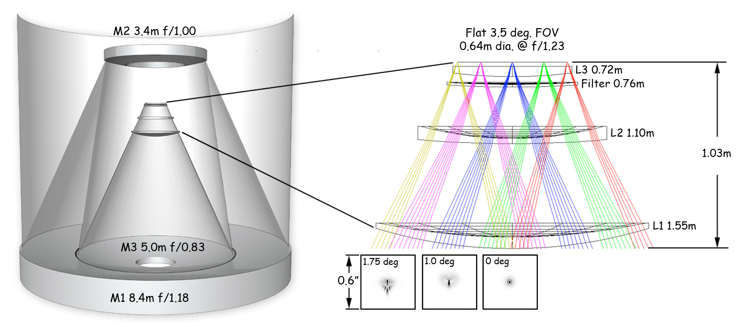
技术挑战
大口径大视场、分色
施密特望远镜光路图
LSST光路图
大视场、多通道、高像质
传统分色镜

Slide 9
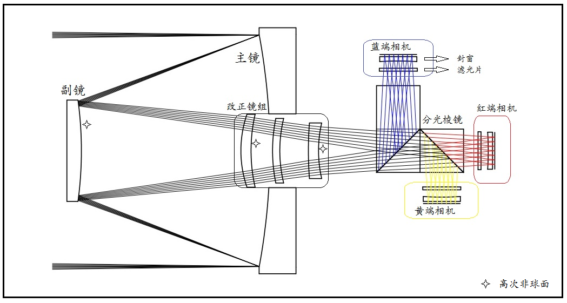
Mephisto光路设计
带改正镜的RC系统：大口径+大视场+多通道
立方分色棱镜：大视场+多通道+高像质
蓝端相机 u/v
红端相机 i/z
黄端相机 g/r

Slide 10
望远镜主要参数

Slide 11
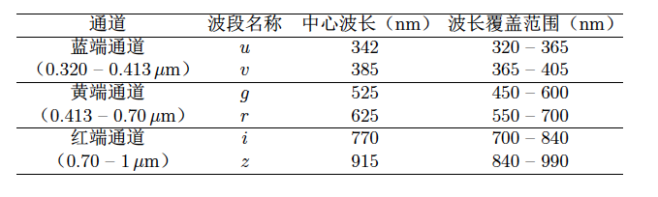
测光系统
Mephisto的测光系统采用了Skymapper项目类似的滤光片。
  三通道波长范围为分别对应uv、gr、iz波段，
  六个滤光片分为两组（如ugi、vrz组合），轮流进行观测。
u v g
uv波段：对恒星、星族及星系物理参数极为敏感，尤其是金属丰度。

Slide 12
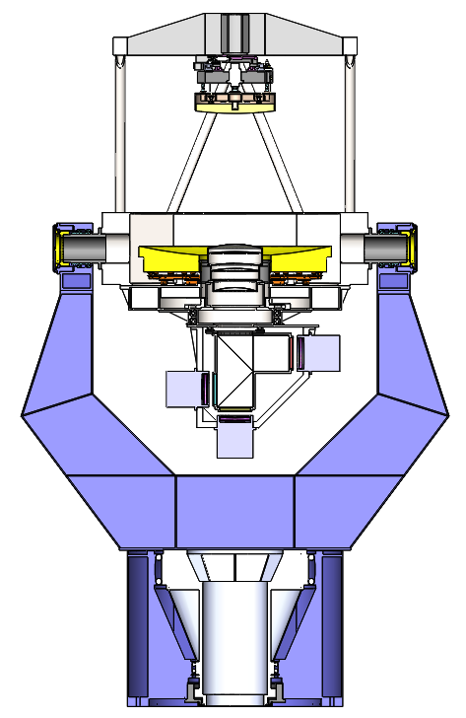
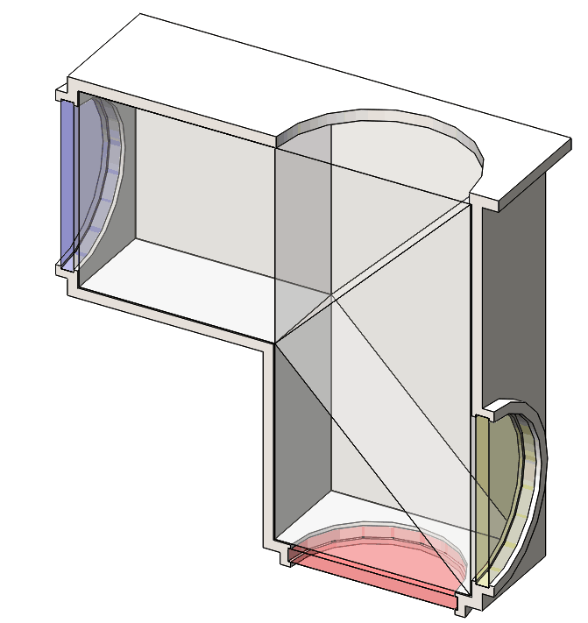
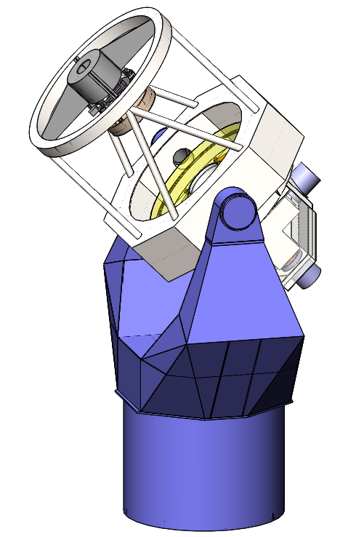
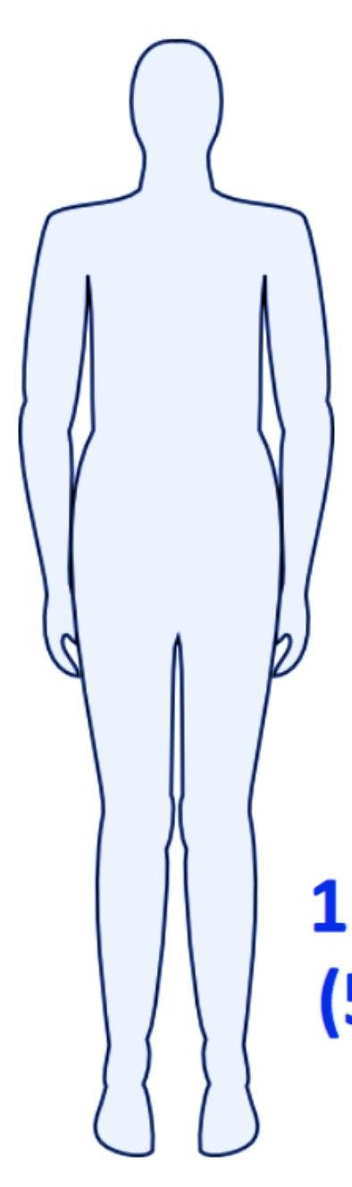
望远镜结构图

Slide 13
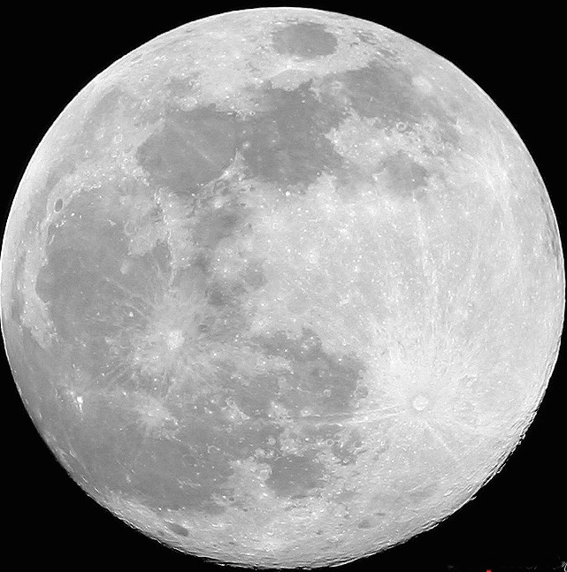
望远镜CCD设计方案
蓝端、黄端与红端通道：CCD * 3
*4
*26
Mephisto | LSST
1.4 Gigapix | 3.2 Gigapix
3.14*3 deg² | 9.6 deg²
0.286”/pixel | 0.2”/pix
252mm, 2deg, 0.286”/pixel

Slide 14
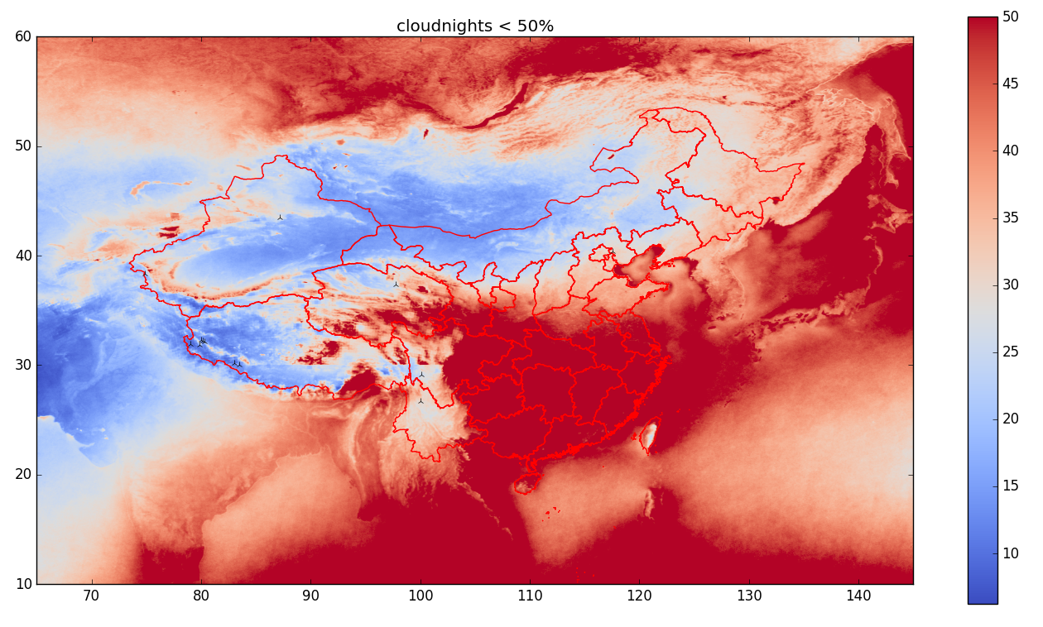
候选台址
中国西南四个候选台址
慕士塔格
阿里
稻城
高美谷
台址 | 海拔(m)
阿里 | 5100
稻城 | 4780
慕士塔格 | 4520
高美谷 | 3200

Slide 15
Mephisto特色与优势
国际首台多通道巡天望远镜
  天体的实时颜色(与变化)：对开展各类变源暂现源的搜寻、快速分类与认证及后续研究提供极大的帮助
  超高精度颜色定标(0.2-0.5%)，优于LSST（1.4%）
  高效率: 1800平方度/10小时@40秒曝光 x 3个波段，与LSST相当
  Skymapper滤光片：恒星、星族、星系参数
  u波段高灵敏度
  为台站提供高精度大气消光改正参数
  不同波段CCD探测器分别优化

Slide 16
项目时间表
2016 | 2017 | 2018 | 2019 | 2020 | 2021 | 2022 | 2023 | 2024
调研与设计
 |  | 望远镜建造
 |  |  |  |  | 初光与调试
 |  |  |  |  |  | 正式巡天
 |  |  |  |  |  |  | 数据释放
2016 | 2017 | 2018 | 2019 | 2020 | 2021 | 2022 | 2023 | 2024
现在

Slide 17
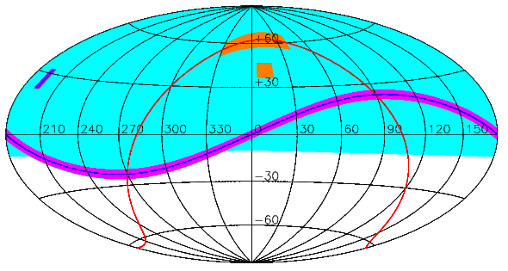
Mephisto巡天计划
Mephisto预计将进行10年巡天：
  W巡天：北天可观测天区26000平方度（δ > -15◦）；获取全天真彩色图
  D、H、M巡天：不同天区不同采样频率时域巡天；快速搜寻变源与暂现源并分类

Slide 18
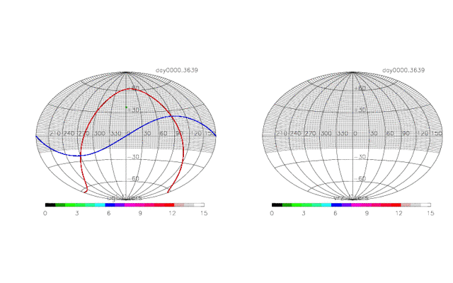
W巡天
2022年 全年 & 2023-2031年 30%观测时间
2 x 20s 曝光，典型5σ深度 r ~ 22.7等
  每晚对同一天区观测两次，间隔约1小时
  第一年预计完成两组滤光片各9轮拍摄，随后的九年预计每年完成3轮拍摄
  10年预计将完成两组滤光片各36轮拍摄，最终极限星等 r ~ 24.7等，颜色定标精度0.2 - 0.5%。
ugi 滤光片组合 vrz 滤光片组合

Slide 19
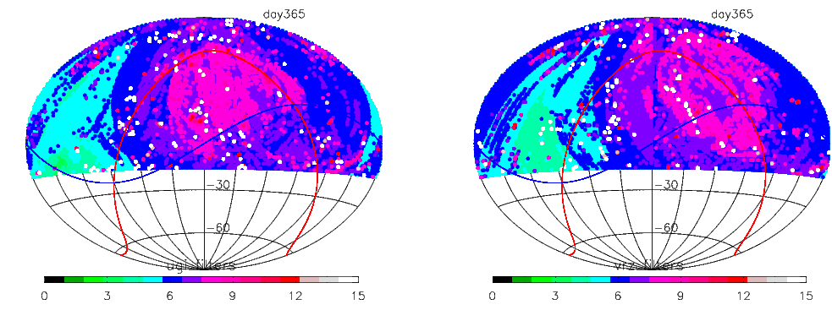
W巡天
2022年 全年 & 2023-2031年 30%观测时间
2 x 20s 曝光，典型5σ深度 r ~ 22.7等
  每晚对同一天区观测两次，间隔约1小时
  第一年预计完成两组滤光片各9轮拍摄，随后的九年预计每年完成3轮拍摄
  10年预计将完成两组滤光片各36轮拍摄，最终极限星等 r ~ 24.7等，颜色定标精度0.2 - 0.5%。
ugi 滤光片组合 vrz 滤光片组合

Slide 20
D、H、M巡天
2023 – 2031年：70%观测时间用于DHM巡天
采样频度分别为天、小时和分钟量级：时域天文学观测研究。
D、H和M巡天将获取天体在不同时间跨度、不同采样间隔、不同采样次数、不同深度的高精度多波段亮度与实时颜色变化曲线。相比W巡天，D、H与M巡天采样频率更高，极限星等更深，为研究变源及暂现源提供极为丰富的高质量数据。
Survey | Area | Cadence
Mephisto-D | N*1800 deg² | > Day
Mephisto-H | N*180 deg² | > Hour
Mephisto-M | N*18 deg² | > Minute

Slide 21
D、H、M巡天
2023 – 2031年：70%观测时间用于HDM巡天Survey
采样频度分别为天、小时和分钟量级：时域天文学观测研究。
D、H和M巡天将获取天体在不同时间跨度、不同采样间隔、不同采样次数、不同深度的高精度多波段亮度与实时颜色变化曲线。相比W巡天，D、H与M巡天采样频率更高，极限星等更深，为研究变源及暂现源提供极为丰富的高质量数据。
H1: Galactic disk
M1：High latitudes
H2: M31/M33
D1：Ecliptic plane
Survey | Area | Cadence
Mephisto-D | N*1800 deg² | > Day
Mephisto-H | N*180 deg² | > Hour
Mephisto-M | N*18 deg² | > Minute

Slide 22
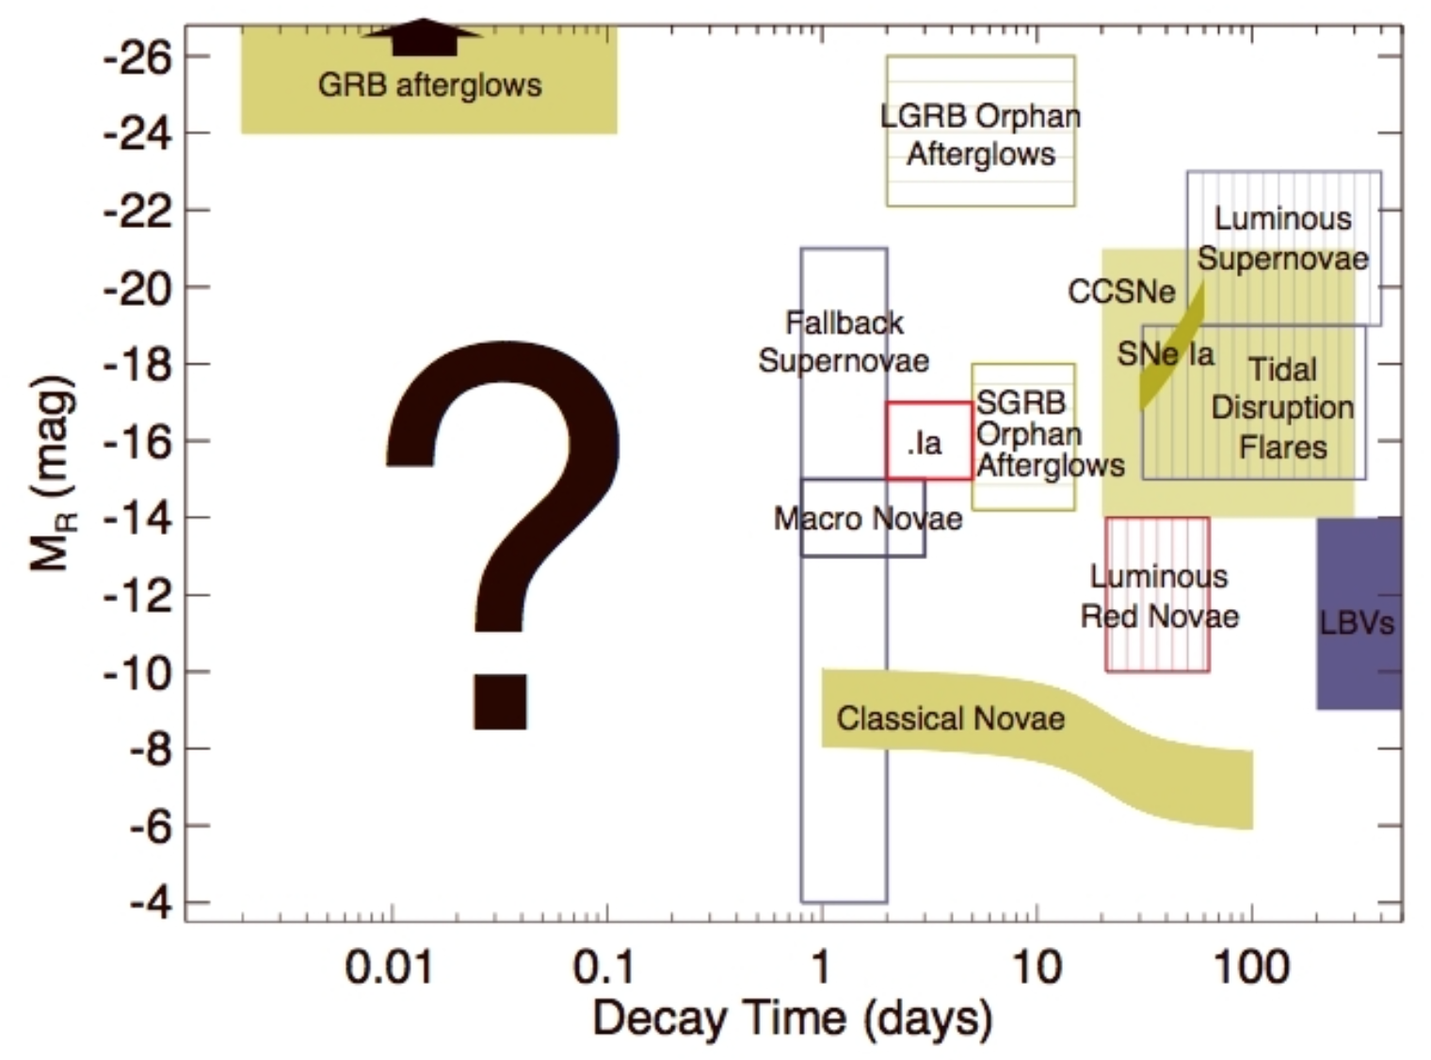
核心科学目标举例：时域天文
Ivezic et al. (2008)
Mephisto-M H D W
Mephisto不同类型巡天 (Mephisto-WDHM) 对应不同变化时标的宇宙暂现源(从秒量级到年量级)
Mephisto高质量的实时颜色及多波段星等变化信息：快速搜寻并证认不同变源与暂现源

Slide 23
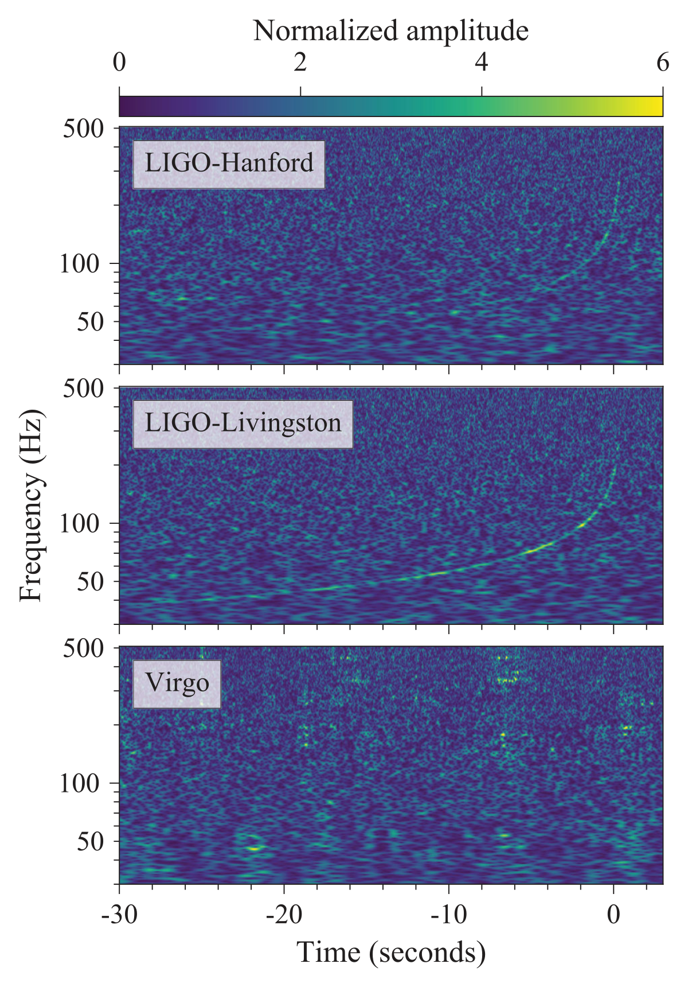
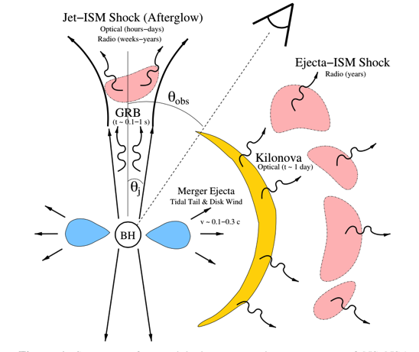
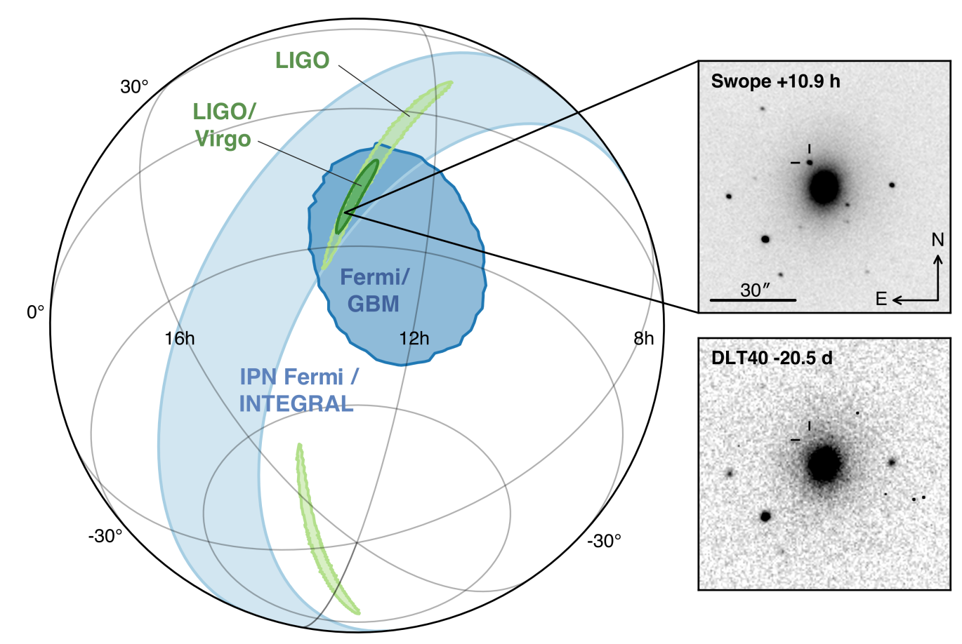
引力波电磁对应体

Slide 24
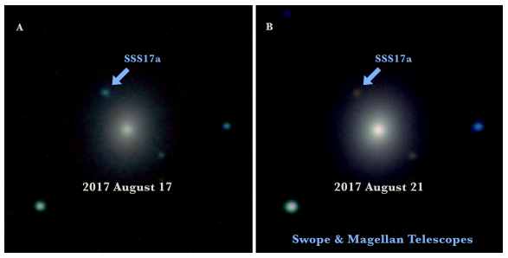
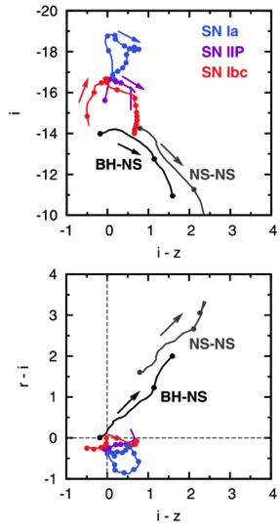
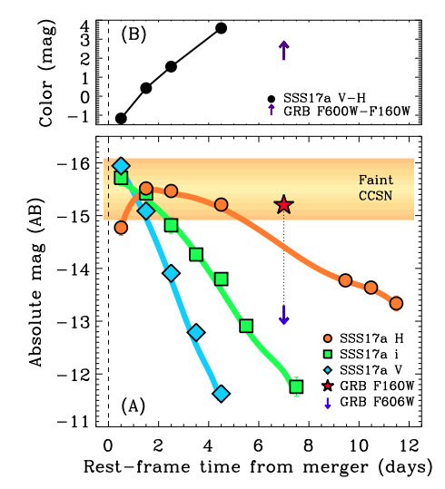
Kilonova
Mephisto的高精度实时颜色及变化数据
  快速证认千新星
  快速区分不同类型的合并事件: NS-NS 或 NS-BH 合并
  帮助证认新的引力波事件

Slide 25
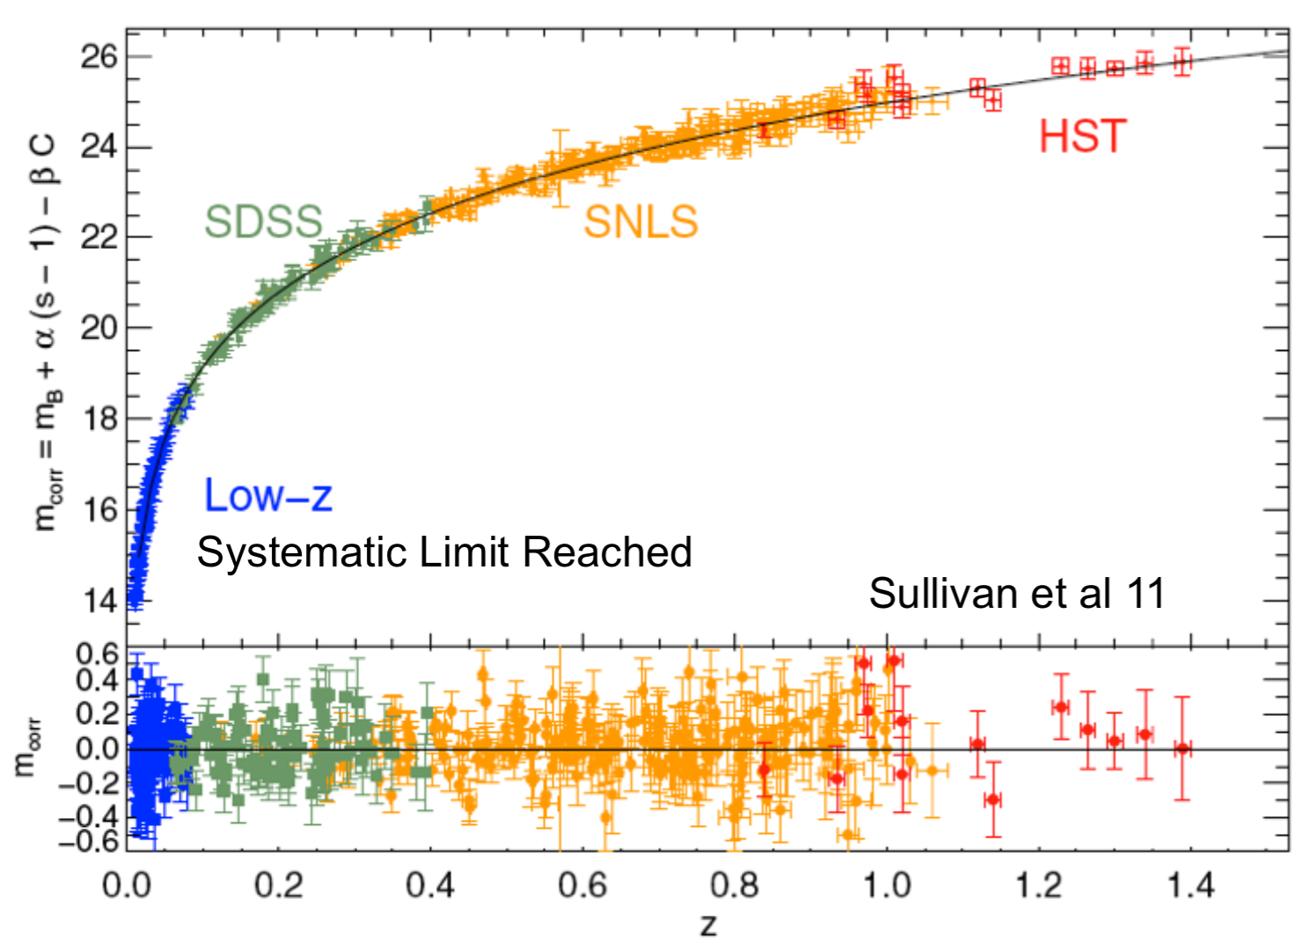
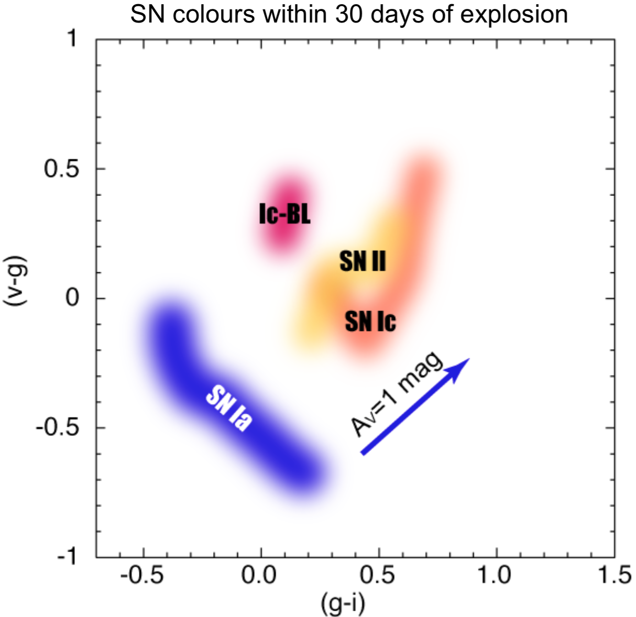
Ia型超新星
Mephisto
实时颜色: 快速证认SNe Ia
Mephisto-D巡天预计将获得约3万Ia型超新星的高质量实时颜色及多波段星等变化曲线
Mephisto-W巡天预计将探测到约50万Ia型超新星候选体
如此大的样本与高精度数据可帮助揭开Ia型超新星前身星及其爆发机制的谜团，并精确校准Ia型超新星绝对星等与颜色、颜色变化曲线形状、光变幅度和光变曲线形状之间的关系。限制宇宙学模型、暗物质与暗能量的性质等。

Slide 26
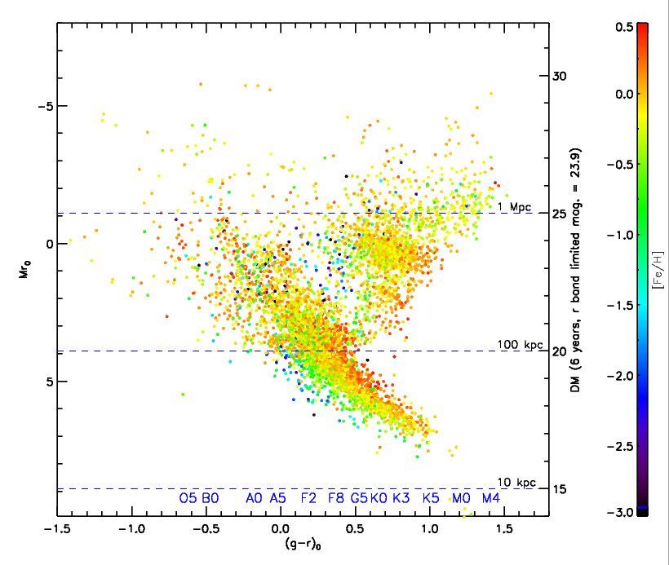
精细描绘银河系
Mephisto-W巡天将获取银河系超过1%恒星的精确参数（位置、距离、自行、化学丰度、年龄等）
  20亿主序星与200万巨星的精确消光、距离与切向速度
  主序星金属丰度[Fe/H]精度达0.1-0.15 dex; 巨星达0.15-0.2 dex
  主序星与巨星有效温度T_{eff} 精度可达50-100 K
为精确描绘银河系结构子结构、星族、尘埃分布及其化学动力学性质，揭示银河系的集成与演化历史提供高质量的数据。
Type | Distance
M0 dwarf | 10 kpc
MS turn off | 100 kpc
Red giant | 500 kpc
M_{V}
1 Mpc
100 kpc
(g-i)₀

Slide 27
Mephisto巡天数据定标、处理与分析
Level 1 (每晚)
Level 2 (每年)
Level 3 (十年巡天)
图像：
原始科学&定标图像
定标后的科学图像
对减后的图像 (与该天区之前图像的对减)
图像质量分析
星表：
基于对减后图像的天体探测
预警：
快速移动天体
快速光变天体
图像质量异常
图像：
全北天实时颜色图（第一年9幅，以后每年3幅）
叠加图像
星表：
基于所有定标图像的天体探测：星等和位置
基于高精度颜色和光变曲线的天体分类
叠加图像的天体探测
恒星 & 河外源星表
预警：
基于多次观测的统计报告
图像&动画：
全北天彩色动画
全北天高精度真彩图
星表：
基于十年数据的变源星表
基于十年数据的恒星星表，包括天测信息
基于十年数据的河外源星表
GRB余晖（光变时标秒量级）、引力波电磁对应体（快速响应）：预警~60s （取决于数据传输速度与数据处理速度）
Notes:
接下来是我们在这个大会中寻求合作的内容，就是Mephisto巡天数据的定标处理与分析。Level 1对数据进行实时处理，并与之前的图像进行比较，这样可以找到一些特殊天体，并且可以进行观测质量控制。这个预警所需要的时间我们希望是在60s之内，这样才能对一些特殊的天象，如GRB余辉以及引力波电磁对应体进行快速响应。

Slide 28
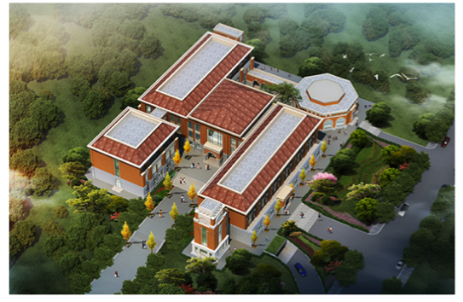
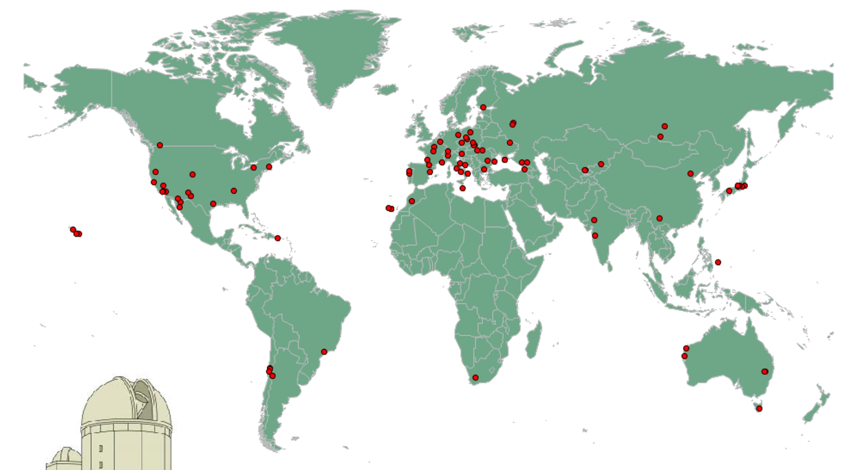
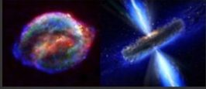
特殊天象联动
特殊源预警
（~60s）
实时传输
瞬变源:
千新星
核塌缩超新星
GRBs
…
网络在线预警
Notes:
60s预警机制还能有效的帮助我们与世界上其他望远镜进行联动，我们可以第一时间把我们的发现的有趣天体发布出去供其他望远镜观测，也可以对其他望远镜给出的有趣天体进行快速观测等。

Slide 29
Mephisto巡天数据定标、处理与分析
Level 1 (每晚)
Level 2 (每年)
Level 3 (十年巡天)
图像：
原始科学&定标图像
定标后的科学图像
对减后的图像 (与该天区之前图像的对减)
图像质量分析
星表：
基于对减后图像的天体探测
预警（60 秒）：
快速移动天体
快速光变天体
图像质量异常
图像：
全北天实时颜色图（第一年9幅，以后每年3幅）
叠加图像
星表：
基于所有定标图像的天体探测：星等和位置
基于高精度颜色和光变曲线的天体分类
叠加图像的天体探测
恒星 & 河外源星表
预警：
基于多次观测的统计报告
图像&动画：
全北天彩色动画
全北天高精度真彩图
星表：
基于十年数据的变源星表
基于十年数据的恒星星表，包括天测信息
基于十年数据的河外源星表
Notes:
第二层次是针对每年的观测数据进行处理，而第三层次是对十年所有的数据进行处理。

Slide 30
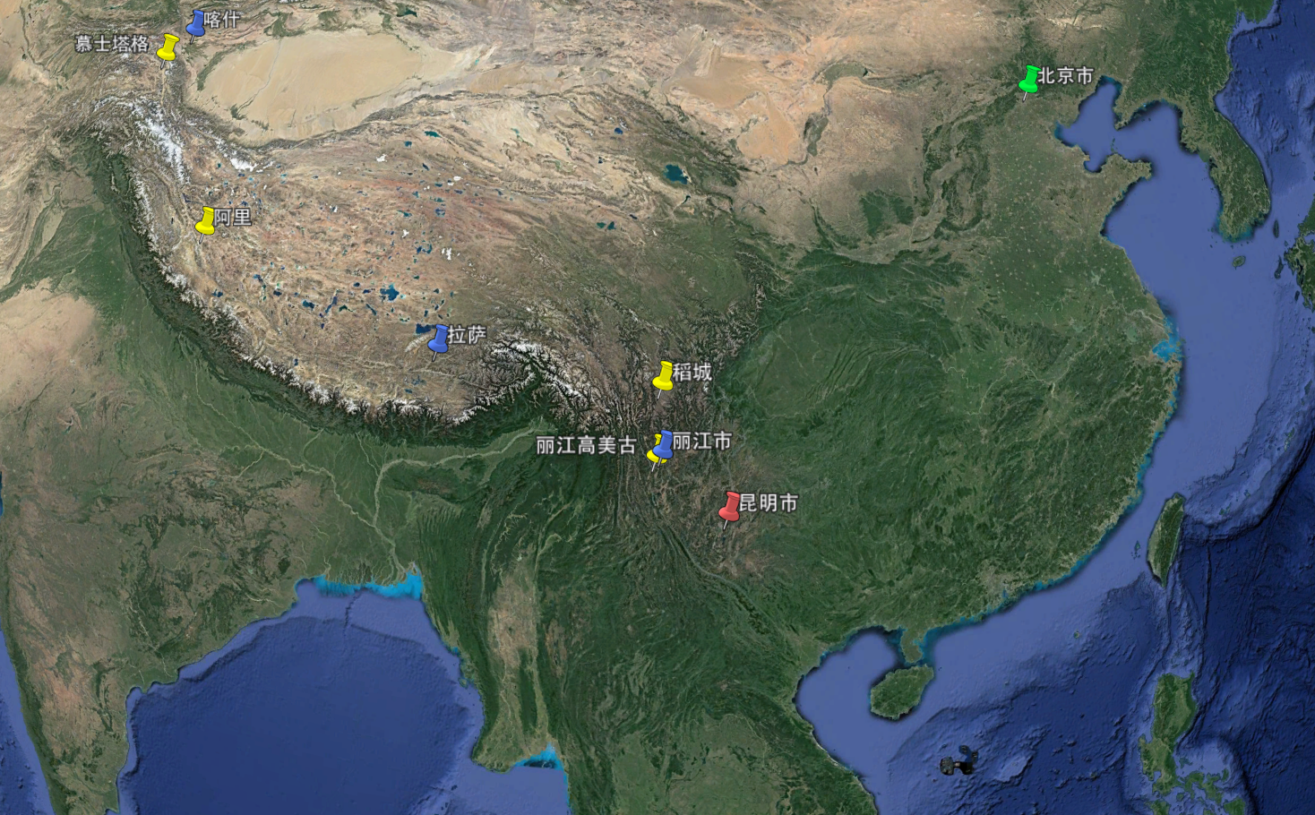
Mephisto数据传输与处理
镜像
总部
备选台址 |  | 数据节点 |  | 总部 |  | 镜像
台站 | 海拔 (m) | 地点 | 距台站 (km) | 地点 | 距节点 (km) | 地点
阿里 | 5100 | 拉萨 | 1200 | 昆明 | 1300 | 北京 (距昆明 2100 km)
稻城 | 4780 | 丽江 | 300 |  | 300
慕士塔格 | 4520 | 喀什 | 200 |  | 3000
高美古 | 3200 | 丽江 | 30 |  | 300
Notes:
这幅示意图显示了我们数据的处理流程，我们的望远镜将是无人值守的。观测数据由台站收集到以后将实时传输的节点上，进行第一层次的数据处理。然后每天的观测数据将陆续传输到总部，进行第二与第三层次的数据处理。处理后的结果将在总部与镜像地点发表，供大家使用。

Slide 31
Mephisto数据存储&计算需求
谢谢大家！
欢迎提出意见和建议！欢迎加入！
Notes:
下面是对我们数据存储与计算需求的一个简单估算：我们预计每晚数据量大概是4T，每年的数据图像大概是5PB，因此我们要求台站的存储约5T，节点存储约5.5P，这包含了最新的观测数据以及历史全天的数据以便实时比较。总部的存储约110PB，这包含了10年的数据及备份。而传输速度，我们需要台站与节点之间要实时传输，因此我们需要在几秒之内把一个天区观测结果，约5g传到节点，因此我们要求传输速度不低于1g/s，其他传输速度要求较低，只要500m/s即可。而处理速度相反，由于节点只需处理单天区曝光图像，因此只需每分钟处理完5.3G图像即可，而总部要进行第二三层次的数据处理，需求要更大。

